Slide 1
Αγαπητά μου παιδιά σας χαιρετώ! Δυστυχώς προς το παρόν δεν μπορούμε να παίζουμε μουσική όλοι μαζί. Μπορεί όμως το καθένα από εσάς να ασχοληθεί με τη μουσική στο σπίτι του! Παρακάτω θα βρείτε κάποιες οδηγίες τις οποίες θα πρέπει να ακολουθήσετε για να θυμηθείτε πράγματα που μάθαμε, να μάθετε κάποια καινούρια πράγματα και φυσικά να διασκεδάσετε μουσικά! Η δασκάλα Μουσικής

Slide 2
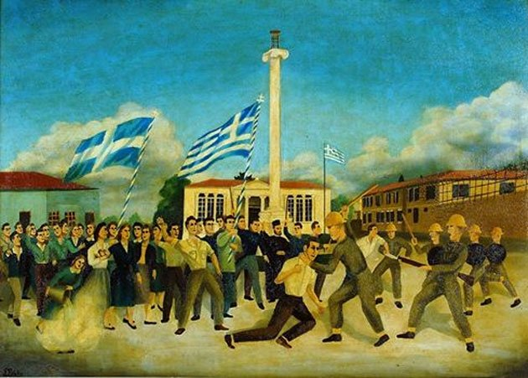
Γιορτάζουμε την 1^{η} Απριλίου στο σπίτι!
Κάθε επέτειο της 1^{ης} Aπριλίου κάνουμε παρελάσεις και εορτασμούς. Φέτος έχουν ακυρωθεί όλες οι παρελάσεις και οι γιορτές, γι’ αυτό ας κάνουμε τη δική μας παρέλαση στο σπίτι και να τραγουδήσουμε!

Slide 3
Οδηγία 1:
Ακολούθησε τις οδηγίες που ακολουθούν για να φτιάξεις τους δικούς σου επικρουστήρες.

Slide 4
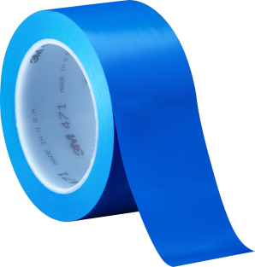
Υλικά που θα χρειαστώ για ένα επικρουστήρα:
1 κομμάτι σωλήνα από πλαστικό
ή από ξύλο (π.χ. από παλιό σκουπόξυλο)
ή χάρτινο (π.χ. από αλουμινόχαρτο)
1 τετράγωνο κομμάτι ύφασμα από παλιά ρούχα
(20cm x 20cm)
1-2 παλιές κάλτσες
1 ψαλίδι
κολλητική ταινία
1 λαστιχάκι

Slide 5
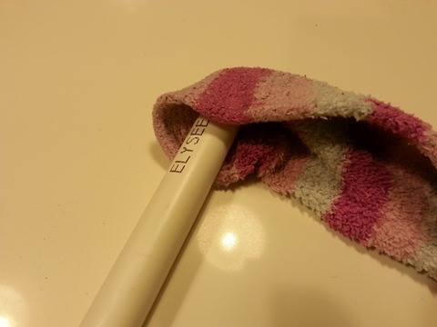
1
ΤΟΠΟΘΕΤΟΥΜΕ ΤΟ ΚΑΤΩ ΜΕΡΟΣ ΤΗΣ ΚΑΛΤΣΑΣ ΣΤΗΝ ΑΚΡΗ ΤΟΥ ΣΩΛΗΝΑ.

Slide 6
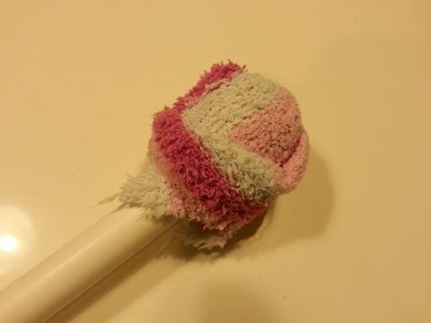
2
ΤΥΛΙΓΟΥΜΕ ΤΗΝ ΚΑΛΤΣΑ.
ΑΝ Η ΚΑΛΤΣΑ ΕΙΝΑΙ ΛΕΠΤΗ ΤΥΛΙΓΟΥΜΕ ΑΚΟΜΑ ΜΙΑ.

Slide 7
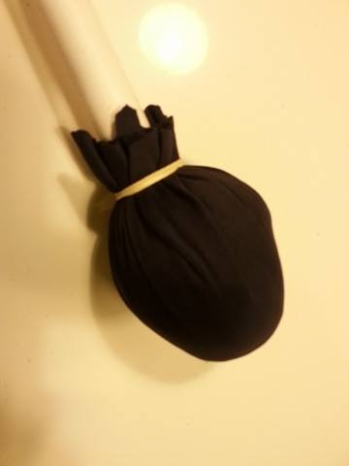
3
ΚΑΛΥΠΤΟΥΜΕ ΤΗΝ ΤΥΛΙΓΜΕΝΗ ΚΑΛΤΣΑ ΜΕ ΤΟ ΤΕΤΡΑΓΩΝΟ ΚΟΜΜΑΤΙ ΥΦΑΣΜΑ ΚΑΙ ΣΤΕΡΕΩΝΟΥΜΕ ΜΕ ΕΝΑ ΛΑΣΤΙΧΑΚΙ.

Slide 8
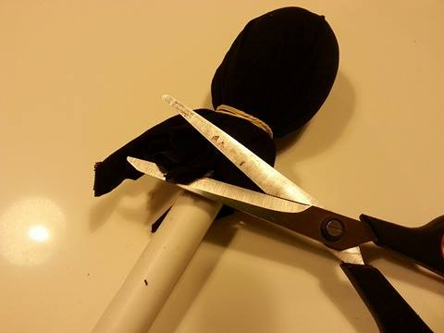
4
ΚΟΒΟΥΜΕ ΤΟ ΑΧΡΕΙΑΣΤΟ ΥΦΑΣΜΑ ΠΟΥ ΠΕΡΙΣΣΕΥΕΙ.

Slide 9
4
ΤΥΛΙΓΟΥΜΕ ΤΟ ΚΑΤΩ ΜΕΡΟΣ ΜΕ ΚΟΛΛΗΤΙΚΗ ΤΑΙΝΙΑ
ΚΑΙ
ΑΝ ΘΕΛΟΥΜΕ ΔΙΑΚΟΣΜΟΥΜΕ ΤΟΝ ΣΩΛΗΝΑ.

Slide 10
4
OI ΕΠΙΚΡΟΥΣΤΗΡΕΣ ΜΑΣ ΕΙΝΑΙ ΕΤΟΙΜΟΙ ΓΙΑ ΝΑ ΠΑΙΞΟΥΜΕ ΡΥΘΜΙΚΑ!!! ΧΡΗΣΙΜΟΠΟΙΟΥΜΕ ΕΝΑ ΑΝΑΚΥΚΛΩΣΙΜΟ ΑΝΤΙΚΕΙΜΕΝΟ ΩΣ ΤΥΜΠΑΝΟ π.χ. κουτί παπουτσιών, πλαστικό δοχείο απορριπαντικού, μεταλλικό κουτί μπισκότων ...

Slide 11
Οδηγία 2:
*Χρησιμοποίησε τους επικρουστήρες σου για να παίξεις τα παρακάτω ρυθμικά σχήματα.
*Δοκίμασε να συνοδεύσεις με αυτά τα ρυθμικά σχήματα ένα εμβατήριο!
Βρες το παρακάτω εμβατήριο στο YouTube:
https://www.youtube.com/watch?v=2S7H0kc_kJY
(Περνάει ο στρατός)

Slide 12
Παίζουμε σε ρυθμούς παρέλασης!
1
2
3
4

Slide 13
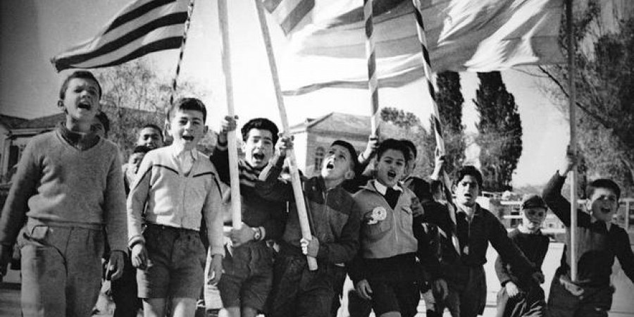
Οδηγία 3:
Τραγούδησε το τραγούδι «Ήταν πρώτη Απριλίου». Θα σε βοηθήσει το ηχητικό αρχείο.

Slide 14
Ήταν πρώτη Απριλίου
“Oh my darling Clementine” Αγγλική Παραδοσιακή μελωδία που χρησιμοποιήθηκε με διαφορετικούς στίχους κατά τον απελευθερωτικό αγώνα των Κυπρίων το 1955-59
Στίχοι: Χριστόδουλος Παπαχρυσοστόμου (δάσκαλος και συγγραφέας που βρισκόταν τότε στα κρατητήρια της Πύλας)
Ήταν πρώτη Απριλίου
της ΕΟΚΑ η αρχή
που ακούστηκε στην Κύπρο
η φωνή του Διγενή.
Και στον ήχο της φωνής του
έτρεξε η λεβεντιά
για να δώσουνε τη μάχη
εις της Κύπρου τα βουνά.
Μα απ’ όλους τους λεβέντες
πιο τρανός πιο δυνατός
ήτανε ο Αυξεντίου
της ΕΟΚΑ υπαρχηγός.
Μούσκος, Δράκος και Πατάτσος
Ζάκος και Καραολής
δώσανε με τόσους άλλους
τη νεανική ζωή.
Με το αίμα των ηρώων
και με γράμματα χρυσά
θε να γράψουμε σελίδες
της γλυκιάς μας λευτεριάς.
Δεν μπορεί ποτέ ένας τόπος
να μην ελευθερωθεί
όταν κάθε παλικάρι
τρέχει να θυσιαστεί.
VectorStock.com

